Slide 1
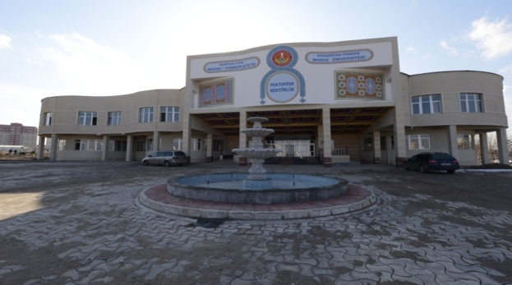
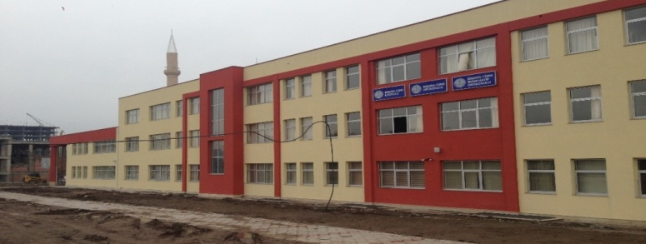
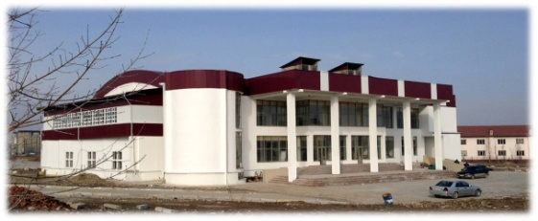
KIRGIZİSTAN TÜRKİYE MANAS
ÜNİVERSİTESİ
YAPI İŞLERİ DAİRESİ BAŞKANLIĞI
YAPI İŞLERİ DAİRESİ BAŞKANLIĞI

Slide 2
GÖREV VE SORUMLULUKLARIMIZ
Üniversite bina ve tesislerinin projelendirme çalışmalarını koordine etmek ve tamamlanmasını sağlamak.
İhale dosyalarını hazırlamak, yapım ve onarımla ilgili ihaleleri yürütmek ve sonuçlandırmak.
İhale edilen işlerin teknik kontrollüğünü yapmak, hakedişlerini düzenlemek, biten işlerin kabul işlemlerini tamamlamak.
Kullanıma açılmış bina ve tesislerin bakım, onarım ve tadilat işlerini yürütmek.
Teknik inceleme, rapor ve projelendirme gerektiren her türlü işin fizibilite raporlarını hazırlamak.
Üniversitenin su, kanalizasyon, elektrik, haberleşme, ısınma vb. ihtiyaçlarının kesintisiz olarak sağlanmasına yönelik çalışmaları yürütmek.
Üniversite yatırım programı ile ilgili inşaat yatırım bütçesini hazırlamak.
KURUM İÇİ ORTAK ÇALIŞMALAR
Akademik ve İdari Birimler tarafından talep edilen bakım-onarım ve tadilat hizmetlerinin sağlanması ve temin yönteminin belirlenmesi konularında Destek Hizmetleri Dairesi Başkanlığı ile,
Hakedişlerin kontrolleri ve yapılan ödemelerin uygunluğunun sağlanması konusunda Strateji Dairesi Başkanlığı ile,
Yeni projelerin hazırlanması aşamasında birim yetkilileri ile ihtiyaçların ve bunlara uygun ön projelerin belirlenmesi ve birimlerce talep edilen ihtiyaçların daha faydalı ve uygulanabilir olmalarının sağlanması konularında tüm akademik ve idari birimler ile birlikte çalışmalar yürütülmektedir.
KURUM DIŞI YAPILAN İŞ BİRLİKLERİ
Yapım, onarım, tadilat ve proje işleri ihalelerimizi alan tüm firmaların kontrollük işleri ve yönlendirilmeleri konularında Yüklenici Firmalar ile,
İnşaat izinlerinin alınması, yapım işlerinin kontrolleri ve devlet tesliminin yapılması konularında K.C. İnşaat Mimarlık Denetleme Kurulu (GASN) ile,
Hazırlanan projelerin K.C. standart ve inşaat kanunlarına uygunluğunun sağlanması konularında K.C. Devlet Mimari ve İnşaat Acentası Ekspert Kurumu ile,
Kampüs alanları sınırları ve yeni yapılan inşaatların vaziyet planı ile uygunlukları konularında Bişkek Büyükşehir Belediyesi Baş Mimarlık Kurumu ile,
Su ve kanalizasyon işlerinde Devlet Vodakanal Kurumuyla, elektrik işlerinde K.C. Milli Elektrik Hatları, Elektrik İstasyonlar Şirketi, Sever Elektrik Şirketi ve Devlet Enerji Müfettişliği ile,
Yangın, yangına karşı tedbirler ve denetimleri konusunda Devlet İtfaiye Kurumu Müfettişliği ile, birlikte çalışmalar yürütülmektedir.

Slide 3
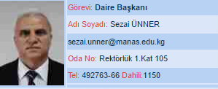
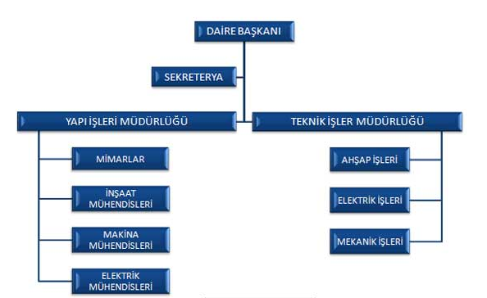
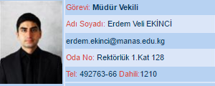
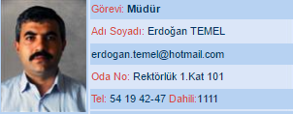
YAPI İŞLERİ DAİRESİ BAŞKANLIĞI TEŞKİLAT ŞEMASI

Slide 4
YAPI İŞLERİ DAİRESİ BAŞKANLIĞI FAALİYET ALANLARI
Üniversite bina ve tesislerinin projelendirme çalışmalarını koordine etmek ve tamamlanmasını sağlamak.
İhale dosyalarını hazırlamak, yapım ve onarımla ilgili ihaleleri yürütmek ve sonuçlandırmak.
İhale edilen işlerin teknik kontrollüğünü yapmak, hak edişlerini düzenlemek, biten işlerin kabul işlemlerini tamamlamak.
Kullanıma açılmış bina ve tesislerin bakım, onarım ve tadilat işlerini yürütmek.
Teknik inceleme, rapor ve projelendirme gerektiren her türlü işin fizibilite raporlarını hazırlamak.
Üniversitenin su, kanalizasyon, elektrik, haberleşme, ısınma vb. ihtiyaçlarının kesintisiz olarak sağlanmasına yönelik çalışmaları yürütmek.
Üniversite yatırım programı ile ilgili inşaat yatırım bütçesini hazırlamak.

Slide 5
YİDB TEKNİK İŞLER MÜDÜRLÜĞÜ 2015 YILI TAMAMLANAN İŞLER
NO | İŞİN AÇIKLAMASI
1 | Öğrenci Evlerinin Bakım ve Onarımı
2 | Isı Merkezleri Bakım Onarımı
3 | A BLOK Öğrenci Evi İçin Ve 61 Daireli Lojman İle Fakülteler Arasına Yürüyüş Yolu
4 | Talepler Doğrultusunda Lojmanların Boya Badana İşleri
5 | Merkez Bina Kütüphane Üst Terasının Bakım Onarımı
6 | Çatıların Bakım ve Onarımları
7 | 110/10 KV Kırgızkaya İndirici Trafo Ana Merkezinin Bakım işleri
8 | Üniversite Binaları Genelinde Çatı Buz Eritme Sistemlerinin Genel Bakımı
9 | KTMÜ Genelinde Periyodik Bakım Ve Onarımlar ( Taşıt Yolları, Yaya Yolları, Yağmur Sistemleri Vb.)
10 | Konferans Salonu Soğutma Sistemi Tamiratı
11 | Merkez Bina Telefon Santralinin Yenilemesi
12 | Enerji Dağıtım Merkezinde Bulunan 16 Adet Yağlı Kesicili Hücrelerin Vakumlu Hücreler ile Değiştirilmesi

Slide 6
2016 YAZ DÖNEMİ PLANLANAN FAALİYETLER
YİDB TEKNİK İŞLER MÜDÜRLÜĞÜ 2016 YILI TAMAMLANAN İŞLER
NO | İŞİN AÇIKLAMASI
1 | İİBF Önünde Parke Taşı İle Yaya Yolu Yapılması
2 | T.C. Milli Eğitim Bakanlığı, Bişkek Türk İlkokulu Ve Ortaokulu İçin Harici Telefon Hatlarının Çekilmesi
3 | Kamelya Yapılması
4 | Destek Hizmetleri Dairesinin Talepleri Doğrultusunda Yeni Çevre Sulama Hatlarının Oluşturulması
5 | İİBF.ve İLEF Binalarının Telefon Santrallerinin Yenilenmesi
NO | FAALİYET | ÖNGÖRÜLEN TARİH | AÇIKLAMA
1 | KTMÜ Genelinde Periyodik Bakım Ve Onarımlar | 2016 Yılı İçerisinde | Devam Ediyor
2 | Isı Merkezlerinin Tamir Bakım Ve Onarımları | Temmuz- Ağustos | Devam Ediyor
3 | Eski Bilgi İşlem ve Yapı İşleri Dairesi Prefabrik Binasının Kreşe Dönüştürülmesi | 2016 Yılı İçerisinde | Planlama
5 | Sosyal Tesisler Binası Önünde Parke Taşı İle Yaya Yolu Yapılması | Haziran-Temmuz | Devam Ediyor
6 | Öğrenci Evlerinin Boya ve Badana İşleri | Temmuz-Ağustos | Devam Ediyor
7 | 110/10 Kv Kırgızkaya İndirici Merkezinde Bulunan Trafonun 10 Kv Hücrelerinin Vakumlu Hücre ile Değiştirilmesi | Mayıs-Eylül | Devam Ediyor
8 | Merkez Bina Sınırlarının Tespiti ve Çit Yapılması | Temmuz-Ağustos | Devam Ediyor
9 | Talepler Doğrultusunda Lojmanların Boya ve Badanalarının Yapılması | 2016 Yılı İçerisinde | Devam Ediyor
10 | Sosyal Tesisler Boya ve Badanalarının Yapılması | Ağustos-Eylül | Yapılacak
11 | Kütüphane Boya ve Badanalarının Yapılması | Temmuz-Ağustos | Devam Ediyor

Slide 7
YİDB YAPI İŞLERİ MÜDÜRLÜĞÜ 2016 YILI PLANLANAN FAALİYETLER
NO | FAALİYET | ÖNGÖRÜLEN TARİH | AÇIKLAMA
1 | Ziraat ve Veteriner Fakültesi ile Turizm Otelcilik Yüksekokulu İnşaatları | TEMMUZ 2016 | YAPIMI DEVAM EDİYOR
2 | Ziraat Ve Veteriner Fakültesi İle Turizm Otelcilik Yüksekokulu Isı Ve Enerji Merkezleri’nin Proje Çalışmaları ve İmalatlarının Tamamlanması | KASIM 2016 | PROJE ÇALIŞMALARI TAMAMLANDI
3 | Spor Salonu Ek Tesisleri’nin (400 Metre Atletizm Pisti, Suni Çim Futbol Sahası, Basketbol ve Voleybol Sahaları, Açık Jimnastik Sahası Ve Tesis Binası) Tamamlanması | TEMMUZ 2016 | YAPIMI DEVAM EDİYOR
4 | Cengiz Aytmatov Cal Yerleşkesi Sınır Tespitlerinin Yapılarak Gerekli Düzenlemelerin Gerçekleştirilmesi | 2016 YILI İÇERİSİNDE
5 | Cengiz Aytmatov Cal Yerleşkesi Ana Giriş Kısmında Üniversitemize Belediye Tarafından Tahsis Edilecek Bölümlere Çevre Düzenlemesi Yapılması | 2016 YILI İÇERİSİNDE
6 | Cengiz Aytmatov Cal Yerleşkesi 2.Giriş Kapısı Tasarım ve İmalat Çalışmaları | 2016 YILI İÇERİSİNDE

Slide 8
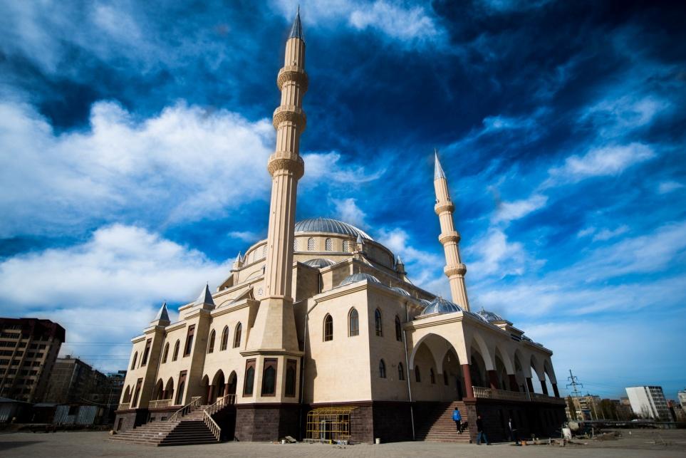
YİDB YAPI İŞLERİ MÜDÜRLÜĞÜ 2015 YILI TAMAMLANAN İŞLER
İlahiyat Fakültesi Uygulama Camii inşaatı tamamlanmış ve 13.07.2015 tarihinde ibadete açılmıştır. Çevre ve otopark düzenlemesi ise Aralık ayı içerisinde tamamlanmıştır.
SÖZLEŞME BEDELİ : 4.000.000,00 USD
YÜKLENİCİ : Avrasya Bilim Ve Kültür Vakfı
SÖZLEŞME TARİHİ : 03.04.2012
YER TESLİM TARİHİ : 03.04.2012
KAPALI ALAN : 4.000 m²
Kubbe çapı 26 metre, kubbe yüksekliği 34 metre olan Abdulkerim Satuk Buğra Han Camii’nin toplam namaz kılma alanı 2.464 m2’dir. Yükseklikleri 59 metre olan üçer şerefeli iki minaresi bulunmaktadır. Camii genel olarak namaz kılma alanı, imam odası, görevli lojmanları, yönetim odası, abdesthaneler, morg, gasilhane, çok amaçlı salon, kütüphane, okuma salonu, seminer odaları, depolar, kurban kesim odası ve görevli odalarından oluşmaktadır.

Slide 9
YİDB YAPI İŞLERİ MÜDÜRLÜĞÜ 2015 YILI TAMAMLANAN İŞLER
Bişkek Türk İlkokul, Ortaokul ve İmam Hatip Ortaokulu tamamlanmış ve 29.09.2015 tarihinde eğitim-öğretime açılmıştır.
SÖZLEŞME BEDELİ : 4 588 000 USD
YÜKLENİCİ : Bil-Tek İnş.Ltd.Şti
SÖZLEŞME TARİHİ : 27.03.2014
YER TESLİM TARİHİ : 04.04.2014
KAPALI ALAN : 5946 m²
KAPASİTE : 600 Öğrenci
MEB Bişkek İlkokul ve Ortaokul Binası “A, B ve V Blok” olmak üzere üç blok olarak projelendirilmiştir.
Bina, 21 adet 30 kişilik derslik, 4 adet laboratuarlı sınıf, 1 adet bilgisayar laboratuarı, 46 kişilik kütüphane, 230 kişilik çok amaçlı salon, 134 kişilik yemekhane ve anaokulu bölümlerinden oluşmaktadır.

Slide 10
YİDB YAPI İŞLERİ MÜDÜRLÜĞÜ 2015 YILI TAMAMLANAN İŞLER
Rektörlük, Fen ve Mühendislik Fakülte binaları tamamlanmış, kısmi geçici kabul işlemleri yapılarak Mayıs 2015 içerisinde hizmete alınmıştır.
SÖZLEŞME BEDELİ : 10.545.000,00 USD
YÜKLENİCİ : Arıkan İnşaat A.Ş.
SÖZLEŞME TARİHİ : 08.02.2012
YER TESLİM TARİHİ : 17.02.2012
KAPALI ALAN : 13.463 m²
Rektörlük Binası, Fen ve Mühendislik Fakültesi toplamda 2 ana bloktan oluşmaktadır.
Rektörlük Bloğu 1. katı idari birim katı ve sergi salonu, 2. katı ise Rektör, Rektör Vekili, Rektör Yardımcıları Makam odaları, Genel Sekreterlik, Dış İlişkiler Bürosu, 232 kişilik konferans salonu ve senato salonundan oluşmaktadır.
Fen ve Mühendislik Fakültesi Bloğunda ise 15 adet derslik, 28 adet laboratuar, 38 adet öğretim görevlisi odası, kantin, öğrenci klüp odaları, arşivler ve teknik odalardan oluşmaktadır.

Slide 11
YİDB YAPI İŞLERİ MÜDÜRLÜĞÜ 2015 YILI TAMAMLANAN İŞLER
Kapalı Spor Salonu tamamlanmış ve 31.07.2015 tarihi itibariyle kısmi geçici kabulü yapılarak işletmeye alınmıştır.
SÖZLEŞME BEDELİ : 1.647.777,55 USD
YÜKLENİCİ : Köseoğlu İnşaat
KAPALI ALAN : 2995 m²
TRİBÜN KAPASİTESİ : 550 Kişi
Kapalı spor salonu binası 1 adet çok amaçlı basketbol, voleybol ve hentbol sahası, 550 kişilik tribün ve protokol tribünü, jimnastik salonu, misafir ve ev sahibi soyunma odaları, öğretim elemanları odaları ve sınıflar, protokol odası, radyo ve spiker odası, malzeme odalarından oluşmaktadır.
37,48 metre açıklığı ile Kırgızistan’da bulunan en geniş açıklıklı çelik çatı imalatı bu proje kapsamında yapılmıştır.

Slide 12
FİZİKİ ALANLARIN KULLANIMI

Slide 13
İLGİNİZE TEŞEKKÜRLER
bilgi.yidb@manas.edu.kg
YAPI İŞLERİ DAİRESİ BAŞKANLIĞI

